Slide 1
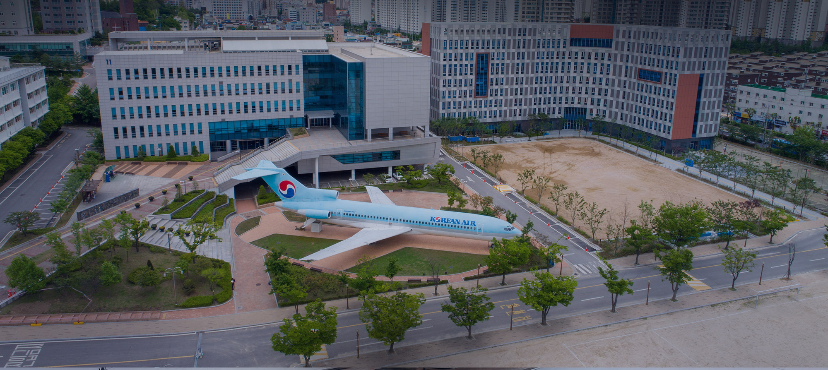
Start-up 프로젝트
2주차 발표

Slide 2
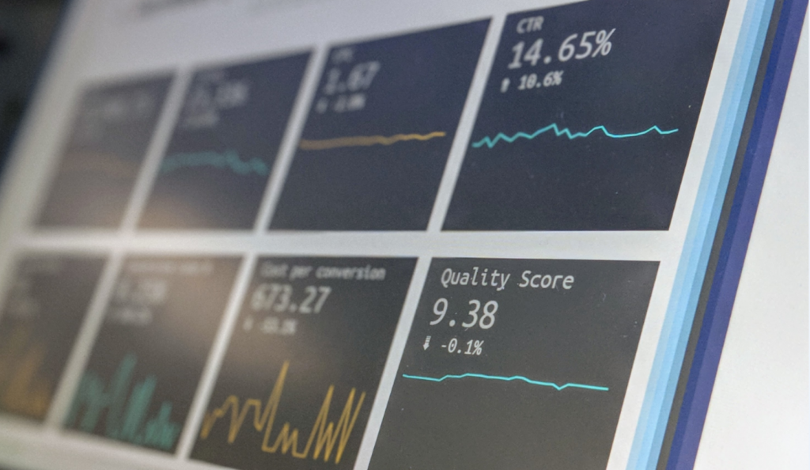
CONTENTS
001
지난주 질문 답변
002
개발 진척 사항
003
3주차 계획

Slide 3

Part 1.
지난주 질문 답변

Slide 4
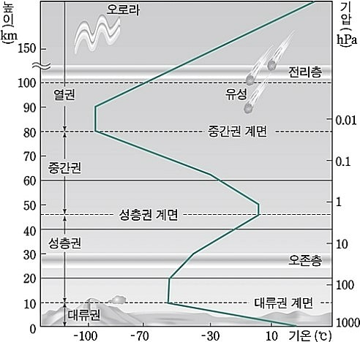
지난주 질문 답변
1.1
지난주 질문 답변
1. 항공기는 대류권 계면 위로 운항을 한다.
2. 대류권과 달리 대기가 안정하므로 운항에 유리

Slide 5
Part 2.
개발 진척 사항

Slide 6
개발 진척 사항
2.1
개발 진척사항
데이터 분석 설계
데이터 준비
데이터 가공
데이터 분석
결론 도출
방향성 기획
방법론 검토
가설 설정
데이터 확보, 준비
데이터 파악
추출 및 정제
파생 변수 생성
데이터 병합
통계 분석
그래프 및 시각화
분석 결과 해석
분석 결과 정리
Notes:
지난 1주차때 발표내용으로 데이터 분석 설계 부분쪽을 발표를 하였고, 2주차때는 데이터 준비, 데이터 가공을 하였습니다. 데이터 가공은 저희가 필요한 데이터를 추출하고 연도별 데이터를 병합을 하였습니다.

Slide 7
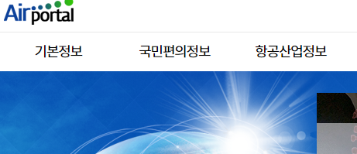
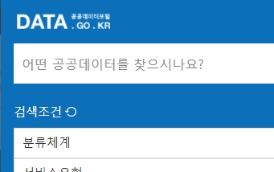
개발 진척 사항
2.1
개발 진척사항
Air portal
공공데이터 포털
Notes:
국토 교통부에서 찾기에는 너무 한정적인 데이터 뿐이라 에어포털, 공공데이터 포털에서 주로 수집을 하였습니다. 기상 데이터는 없어서 김예지 학생이 크롤링을 하여 얻어왔는데 자세한 발표 내용은 김예지 학생이 발표를 하겠습니다.

Slide 8
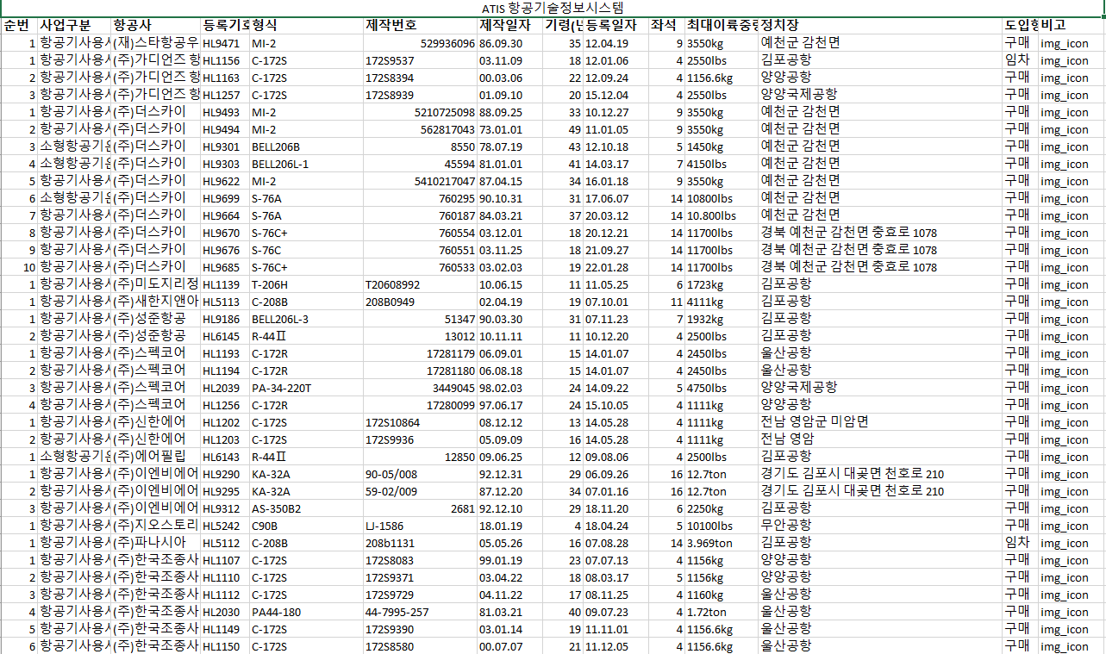
개발 진척 사항
2.1
개발 진척사항
Notes:
현재 국내 항공사, 개인, 법인 회사가 보유한 항공기 내역입니다. 차례로 보시면 사업구문에서 저희는 소형 항공기 운행, 교육용 항공기, 자가용은 제외를 하였습니다. 항공사에서는 국내선을 운항하는 대한항공, 진에어, 티웨이 등 국내선 항공사를 제외한 나머지 회사, 학교를 제외했습니다. 등록 기호는 실제 티켓에 나오는 기호이며 형식이 저희가 필요한 항공기 종류입니다. 여기서는 헬리콥터, 소형 항공기 등을 제외하였습니다. 제작일자는 항공기 지연여부 가설을 세우던 중 노후화된 항공기들은 정비로 인한 지연이 많이 생긴다라는 가설을 세워 필요한 데이터라 생각하였고 좌석과 최대이륙 중량이 많을수록 사람으로 인한 지연이 많이 생긴다라는 가설을 새워 이거 또한 필요한 데이터라 생각했습니다. 정치장은 차고지 느낌으로 비행기가 주차? 되어있는 위치로 주로 비행기는 왕복 운행을 하기때문에 출발시 지연여부를 판단할수 있습니다. 제작번호, 도입 종류, 이미지 데이터는 필요 없을것이라 생각하여 제외하였습니다.

Slide 9
개발 진척 사항
2.1
개발 진척사항
순번
각 항공사에 등록한 항공기 순번
사업 구분
화물 수송용, 여객용, 자가용, 교육용 등
항공사
학교, 사업 항공사, 법인 회사 등
등록 기호
실제 티켓에 나오는 항공기 등록 기호
Notes:
현재 국내 항공사, 개인, 법인 회사가 보유한 항공기 내역입니다. 차례로 보시면 사업구문에서 저희는 소형 항공기 운행, 교육용 항공기, 자가용은 제외를 하였습니다. 항공사에서는 국내선을 운항하는 대한항공, 진에어, 티웨이 등 국내선 항공사를 제외한 나머지 회사, 학교를 제외했습니다. 등록 기호는 실제 티켓에 나오는 기호이며 형식이 저희가 필요한 항공기 종류입니다. 여기서는 헬리콥터, 소형 항공기 등을 제외하였습니다. 제작일자는 항공기 지연여부 가설을 세우던 중 노후화된 항공기들은 정비로 인한 지연이 많이 생긴다라는 가설을 세워 필요한 데이터라 생각하였고 좌석과 최대이륙 중량이 많을수록 사람으로 인한 지연이 많이 생긴다라는 가설을 새워 이거 또한 필요한 데이터라 생각했습니다. 정치장은 차고지 느낌으로 비행기가 주차? 되어있는 위치로 주로 비행기는 왕복 운행을 하기때문에 출발시 지연여부를 판단할수 있습니다. 제작번호, 도입 종류, 이미지 데이터는 필요 없을것이라 생각하여 제외하였습니다.

Slide 10
개발 진척 사항
2.1
개발 진척사항
형식
항공기 종류
제작 일자
항공기 제작일자
기령
첫 운항 뒤 지금까지 연도
제작 번호
항공기 제작 번호
Notes:
현재 국내 항공사, 개인, 법인 회사가 보유한 항공기 내역입니다. 차례로 보시면 사업구문에서 저희는 소형 항공기 운행, 교육용 항공기, 자가용은 제외를 하였습니다. 항공사에서는 국내선을 운항하는 대한항공, 진에어, 티웨이 등 국내선 항공사를 제외한 나머지 회사, 학교를 제외했습니다. 등록 기호는 실제 티켓에 나오는 기호이며 형식이 저희가 필요한 항공기 종류입니다. 여기서는 헬리콥터, 소형 항공기 등을 제외하였습니다. 제작일자는 항공기 지연여부 가설을 세우던 중 노후화된 항공기들은 정비로 인한 지연이 많이 생긴다라는 가설을 세워 필요한 데이터라 생각하였고 좌석과 최대이륙 중량이 많을수록 사람으로 인한 지연이 많이 생긴다라는 가설을 새워 이거 또한 필요한 데이터라 생각했습니다. 정치장은 차고지 느낌으로 비행기가 주차? 되어있는 위치로 주로 비행기는 왕복 운행을 하기때문에 출발시 지연여부를 판단할수 있습니다. 제작번호, 도입 종류, 이미지 데이터는 필요 없을것이라 생각하여 제외하였습니다.

Slide 11
개발 진척 사항
2.1
개발 진척사항
등록 일자
항공사가 항공기를 받은 뒤 등록한 일자
좌석
항공기 좌석
최대 이륙 중량
얼마나 항공기에 사람 또는 물건이 들어가는가
Notes:
현재 국내 항공사, 개인, 법인 회사가 보유한 항공기 내역입니다. 차례로 보시면 사업구문에서 저희는 소형 항공기 운행, 교육용 항공기, 자가용은 제외를 하였습니다. 항공사에서는 국내선을 운항하는 대한항공, 진에어, 티웨이 등 국내선 항공사를 제외한 나머지 회사, 학교를 제외했습니다. 등록 기호는 실제 티켓에 나오는 기호이며 형식이 저희가 필요한 항공기 종류입니다. 여기서는 헬리콥터, 소형 항공기 등을 제외하였습니다. 제작일자는 항공기 지연여부 가설을 세우던 중 노후화된 항공기들은 정비로 인한 지연이 많이 생긴다라는 가설을 세워 필요한 데이터라 생각하였고 좌석과 최대이륙 중량이 많을수록 사람으로 인한 지연이 많이 생긴다라는 가설을 새워 이거 또한 필요한 데이터라 생각했습니다. 정치장은 차고지 느낌으로 비행기가 주차? 되어있는 위치로 주로 비행기는 왕복 운행을 하기때문에 출발시 지연여부를 판단할수 있습니다. 제작번호, 도입 종류, 이미지 데이터는 필요 없을것이라 생각하여 제외하였습니다.

Slide 12
개발 진척 사항
2.1
개발 진척사항
정치장
차로 비유하면 차고지와 비슷
도입 형식
임대 또는 구매
비고
항공기 이미지 파일
Notes:
현재 국내 항공사, 개인, 법인 회사가 보유한 항공기 내역입니다. 차례로 보시면 사업구문에서 저희는 소형 항공기 운행, 교육용 항공기, 자가용은 제외를 하였습니다. 항공사에서는 국내선을 운항하는 대한항공, 진에어, 티웨이 등 국내선 항공사를 제외한 나머지 회사, 학교를 제외했습니다. 등록 기호는 실제 티켓에 나오는 기호이며 형식이 저희가 필요한 항공기 종류입니다. 여기서는 헬리콥터, 소형 항공기 등을 제외하였습니다. 제작일자는 항공기 지연여부 가설을 세우던 중 노후화된 항공기들은 정비로 인한 지연이 많이 생긴다라는 가설을 세워 필요한 데이터라 생각하였고 좌석과 최대이륙 중량이 많을수록 사람으로 인한 지연이 많이 생긴다라는 가설을 새워 이거 또한 필요한 데이터라 생각했습니다. 정치장은 차고지 느낌으로 비행기가 주차? 되어있는 위치로 주로 비행기는 왕복 운행을 하기때문에 출발시 지연여부를 판단할수 있습니다. 제작번호, 도입 종류, 이미지 데이터는 필요 없을것이라 생각하여 제외하였습니다.

Slide 13
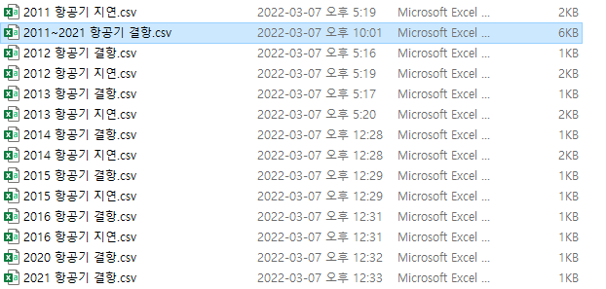
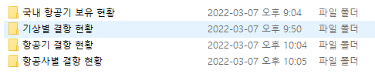
개발 진척 사항
2.1
개발 진척사항
Notes:
또한 연도별 데이터를 가져왔기 때문에 데이터 관리를 편하게 시트로 할수있겠지만 아직 헤딩으로 하는 저희로써 부족하다고 느껴 저희가 공부하고 있는 책과 같이 분류를 한 페이지에 한번에 했습니다.

Slide 14
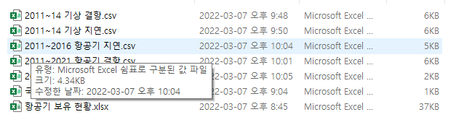
개발 진척 사항
2.1
개발 진척사항
Notes:
나온 결과입니다

Slide 15
Part 3.
3주차 계획
Copyrightⓒ. Saebyeol Yu. All Rights Reserved.
Notes:
다음주 계획으로는

Slide 16
3주차 계획
3.1
3주차 계획
R언어 데이터 분석, 통계, 머신 러닝 공부
날씨 데이터와 결항 데이터로 우리만의 결항 기준을 만들기
데이터분석(그래프 등을 이용)
필요한 데이터 수집

Slide 17
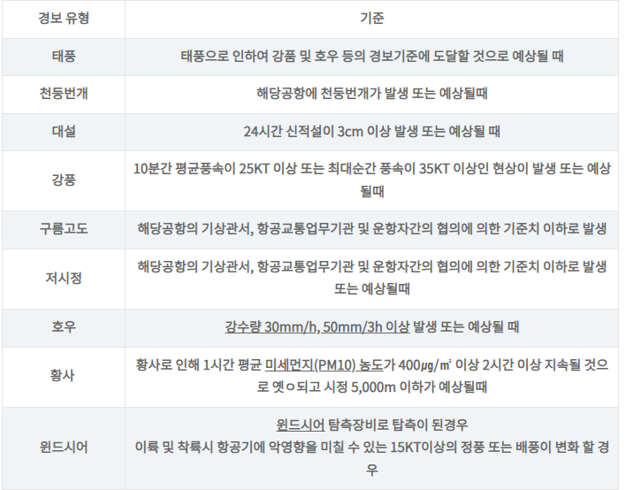
3주차 계획
3.1
3주차 계획
날씨 데이터와 결항 데이터를 비교 후 최소 결항 조건 탐색
Notes:
현재 국내 지연, 결항 매뉴얼인 공항 경보입니다. 하지만 예를 들면 비가 많이와도 시야가 확보가 된다면 운항을 하는 경우도 있어 저희가 추출한 날씨 데이터와 운항 지연 횟수를 결합하여 저희만의 기준을 만들예정입니다.

Slide 18
감사합니다
Copyrightⓒ. Saebyeol Yu. All Rights Reserved.

